Slide 1

Miniinvazivní chirurgie v gynekologii
Gynekologicko-porodnická klinika
Masarykovy univerzity a FN Brno
Přednosta: prof. MUDr. Pavel Ventruba, DrSc. MBA
Martin Huser
Všeobecné lékařství
Semináře z gynekologie a porodnictví
2017 – podzimní semestr

Slide 2



Miniinvazivní chirurgie v gynekologii
Semináře z gynekologie a porodnictví
školní rok 2014/2015 – podzimní semestr GYNEKOLOGIE – Všeobecné lékařství VLPG 0921
doc. MUDr. Martin Huser, Ph.D.
Gynekologicko-porodnická klinika
Masarykovy univerzity a FN Brno

Slide 3
Obsah prezentace
Indikace
Předoperační příprava
Endoskopické techniky
Laparoskopie – instrumentarium, GEU, myom, komplikace
Hysteroskopie – instrumentarium, nálezy, komplikace
Novinky a budoucnost gynekol. chirurgie
Videoprezentace …

Slide 4
Indikace endoskopické operace
anamnéza
klinické vyšetření
pomocné vyšetřovací metody
  laboratorní (histologie, cytologie, biochemické, hematologické, imunologické testy)
  zobrazovací (sonografie, CT, NMR)

Slide 5
Příprava k endoskopické operaci
Interní předoperační vyšetření:
  stanovení peroperačních a postoperačních rizik
Anesteziologické konzilium:
  určení způsobu anestezie premedikace

Slide 6
Příprava k endoskopické operaci
Somatická příprava:
  lokální mikrobiologické vyšetření, ATB profylaxe, vyprázdnění, holení, dezinfekce
Psychická příprava:
  objasnění indikace operace, očekávaného přínosu, pooperačního průběhu, možných komplikací, důsledků na další život aj.

Slide 7
Endoskopické diagnostické metody
Kuldoskopie
Laparoskopie
Hysteroskopie
Salpingoskopie (tubo-, falloposkopie)
Pomocné metody
  cystoskopie
  rektoskopie

Slide 8
Endoskopická operativa
Výhody:
  mikrochirurgický přístup – optika
  zkrácení doby hospitalizace a rekonvalescence
  uplatňování principů tzv „minimálně invazivní chirurgie“

Slide 9
Endoskopická operativa
Nevýhody:
  pneumoperitoneum a Trendelen-burgova poloha – zátěž na kardio-vaskulární a dýchací systém
  náročnost na erudici zdravotnického personálu
  drahé přístrojové vybavení

Slide 10
Podmínky endoskopické operativy
správná indikace operační techniky
zkušený operační tým
kvalitní instrumentárium
možnost konverze na laparotomii
dostupnost dalších specialistů při vzniklé komplikaci (břišní a cévní chirurg, urolog...)

Slide 11
Laparoskopie (diagnostická, operační)
Charakteristika metody
  endoskopická diagnostická a operační technika, při které se využívá optiky a za pomoci jednoho, nebo více vpichů je umožněn přístup do abdominální dutiny, zejména k orgánům malé pánve

Slide 12
Laparoskopie – specifika metody
Trendelenburgova poloha
pneumoperitoneum nebo speciální retraktory abdominální stěny
časté užívání elektrokoagulace a speciální způsob šití
mikrochirurgická vizualizace
miniinvazivní technika (minilaparoskopie – office laparoscopy)

Slide 13
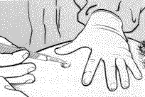
Přístup do břišní dutiny

Slide 14
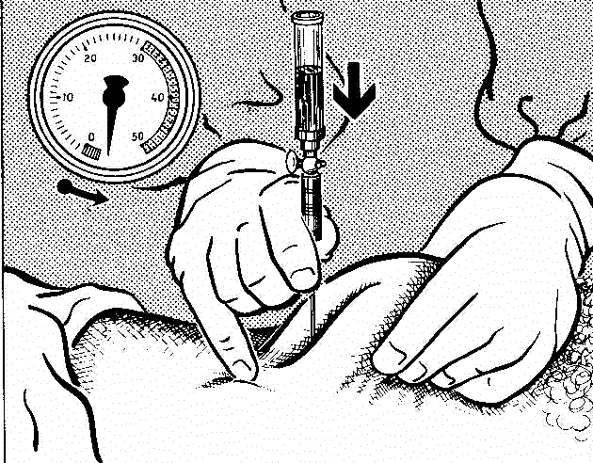
Zavádění Verresovy jehly

Slide 15
Laparoskopie – přístroje
insuflátor plynu s permanentní kontrolou intraabdominálního tlaku a průtokoměrem
elektrokoagulace: unipolární, bipolární
CO₂ laser – KTP, YAG laser se neužívá pro nemožnost konverze na různé typy činnosti
tzv. harmonický skalpel – ultrazvuk 55 kHz

Slide 16
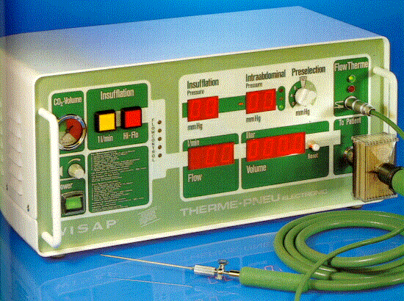
Laparoskopický insuflátor

Slide 17
Laparoskopie – přístroje
irigátor – omývací a odsávací zařízení
optické přístroje přímé, lomené – různý úhel pohledu
zdroj světla, světlovodivý kabel, endokamera, monitory
videozáznamové zařízení: videorekordér, fotoprinter

Slide 18
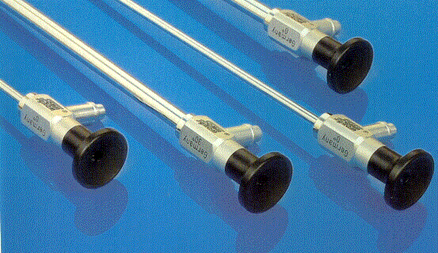
Laparoskopická optika

Slide 19
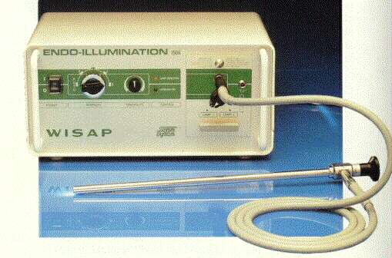
Zdroj studeného světla

Slide 20
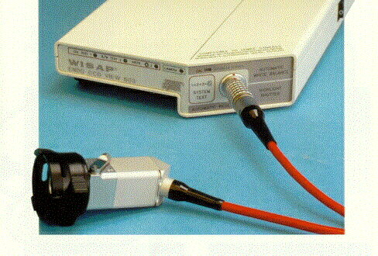
Endoskopická kamera

Slide 21
Laparoskopie – instrumentárium
děložní manipulátor, Schultzeho aparát
Verresova jehla
trokary na opakované použití nebo jednorázové – atraumatické (průměr 5, 10, 12, 20 mm)
kleště atraumatické, traumatické, průměr od 5–12 mm
kleště na nakládání klipů

Slide 22
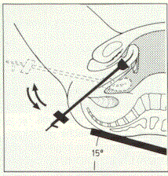
Děložní manipulace

Slide 23

Děložní manipulace

Slide 24
Laparoskopie – instrumentárium
preparační nástroje
  nůžky rovné, zahnuté, ostré, oblé...
  disektory
koagulační nástroje
  unipolární a bipolární kleště
  unipolární jehla, klička
  termální endokoagulační kleště

Slide 25
Laparoskopie – instrumentárium
nástroje na šití a uzlení
  externí sutura – Roederova slučka
  interní sutura
  staplery (automatické sešívače)
nástroje na odstraňování tkání
  morselátory
  extrakční kleště
  endobagy

Slide 26
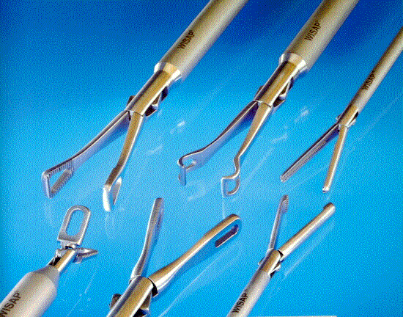
Laparoskopické instrumenty

Slide 27
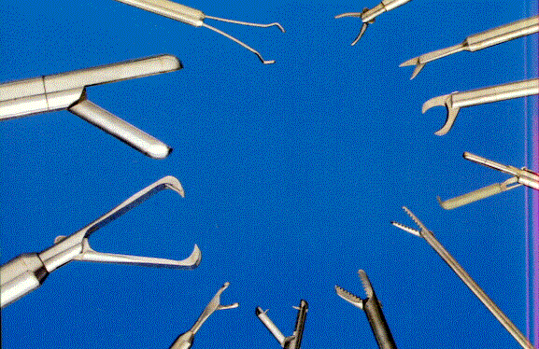
Laparoskopické instrumenty

Slide 28
Laparoskopie – další materiál
insuflační plyn – CO₂
irigační roztoky – fyziologický, Ringerův roztok apod.
šicí materiál: jehly se zataveným vláknem rovné, obloukovité
klipy kovové, plastické
vitální barvivo

Slide 29
Indikace laparoskopických operací
Operace na tubách
  graviditas extrauterina
  konzervativní – incize, exprese salpingektomie
  refertilizační mikrochirurgie
  exstirpace endometriózy
  pelvic pain

Slide 30
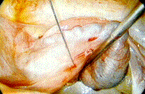
Operace extrauterinní gravidity

Slide 31
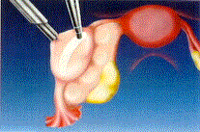
Operace extrauterinní gravidity

Slide 32
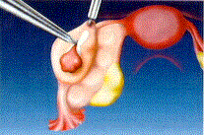
Operace extrauterinní gravidity

Slide 33
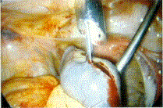
Operace extrauterinní gravidity

Slide 34
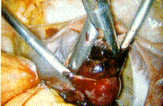
Operace extrauterinní gravidity

Slide 35
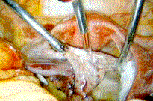
Operace extrauterinní gravidity

Slide 36
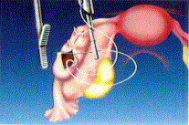
Operace extrauterinní gravidity

Slide 37
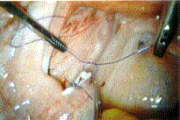
Operace extrauterinní gravidity

Slide 38
Indikace laparoskopických operací
Operace na ováriích
  cysty – exstirpace. aspirace
  endometrióza – exstirpace, koagulace
  refertilizační mikrochirurgie
  syndroma PCO – skarifikace tunica albuginea

Slide 39
Indikace laparoskopických operací
Operace na děloze
  enukleace myomů
  ventrosuspenze
  supracervikální hysterektomie (Semm)
  laparoskop.asistovaná vaginální hysterektomie (LAVH)
  operace vrozených vad dělohy

Slide 40
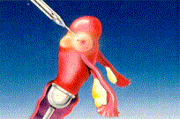
Enukleace děložního myomu

Slide 41
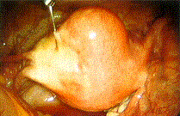
Enukleace děložního myomu

Slide 42
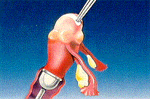
Enukleace děložního myomu

Slide 43
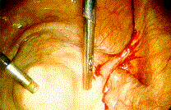
Enukleace děložního myomu

Slide 44
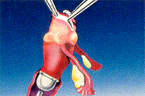
Enukleace děložního myomu

Slide 45
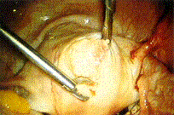
Enukleace děložního myomu

Slide 46
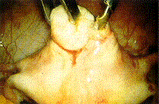
Enukleace děložního myomu

Slide 47
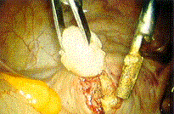
Enukleace děložního myomu

Slide 48
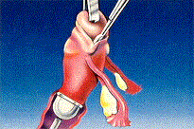
Enukleace děložního myomu

Slide 49
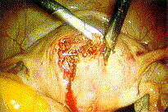
Enukleace děložního myomu

Slide 50
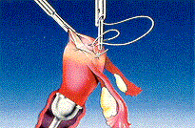
Enukleace děložního myomu

Slide 51
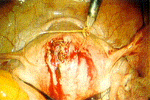
Enukleace děložního myomu

Slide 52
Indikace laparoskopických operací
Operace na jiných orgánech
  adheziolýza
  koagulace ložisek endometriózy
  operace zánětlivých afekcí (abscesy)
  pánevní lymfadenektomie
  apendektomie
  urogynekologické závěsné operace

Slide 53
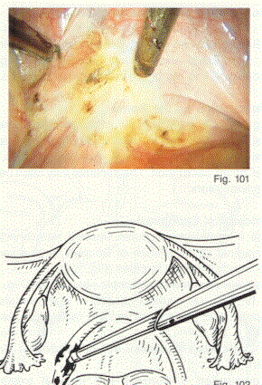
Koagulace pánevní endometriózy

Slide 54
Komplikace laparoskopie
Včasné – peroperační komplikace
Poranění břišních orgánů:
  cévy přední stěny břišní – a. epigastrica superf.
  retroperitoneální cévy – aorta, v. cava inf., vasa iliaca
  tlusté a tenké střevo, močový měchýř, uretery, hepar, žaludek
  fosse route, perforace dělohy

Slide 55
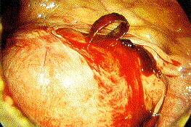
Perforace dělohy kyretou

Slide 56
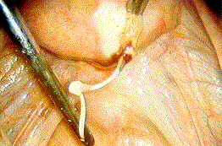
Perforace dělohy – IUD

Slide 57
Komplikace laparoskopie
Včasné – peroperační komplikace:
Anesteziologické komplikace:
  hypotenze – ↑ intraabdominální tlak = ↓ venózní návrat, Trendelenburgova poloha
  hypertenze – povrchní anestezie, hyperkapnie, katecholaminy
  bradykardie, arytmie
  plynová embolie, emfyzém, pneumothorax

Slide 58
Komplikace laparoskopie
Pozdní – pooperační komplikace:
algický frenikový příznak
pooperační krvácení
infekce, zánět, paralytický ileus, peritonitis
hernie v místě jizev, dehiscence operační rány, fistuly
adheze v břišní dutině, corpora aliena v břišní dutině a ve vagíně

Slide 59
Hysteroskopie (diagnostická, operační)
Charakteristika metody:
  endoskopická diagnostická a operační technika, při které je umožněn za pomoci optiky a dalších instrumentů transcervikální přístup do dutiny děložní

Slide 60
Hysteroskopie – specifika metody
kontinuální průtok (riziko “fluid overload syndromu“)
užívání unipolární elektrokoagulace
mikrochirurgická vizualizace
cílený přístup k operovaným strukturám

Slide 61
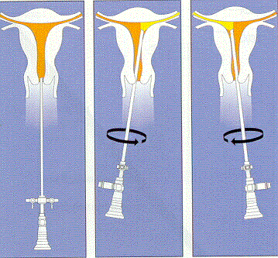
Princip diagnostické hysteroskopie

Slide 62
Hysteroskopie – přístroje
irigační přístroj s kontinuálním průtokem roztoku a automatickým udržováním intrauterinního tlaku
přetlakový irigátor s manžetou
elektrokoagulace unipolární
CO₂ laser

Slide 63
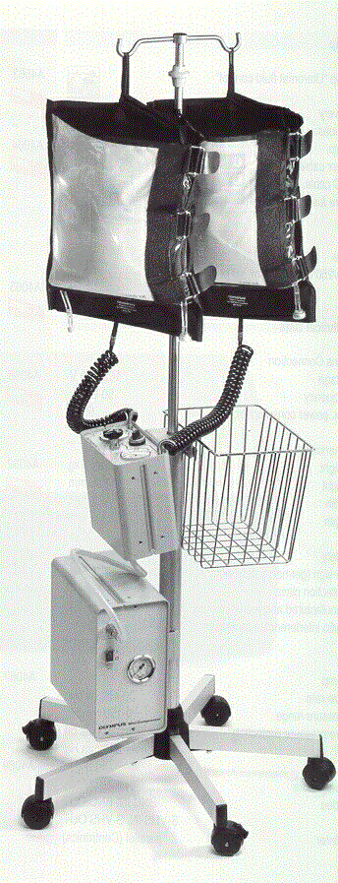
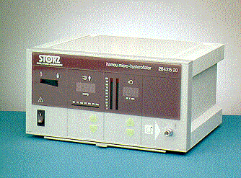
Irigátory roztoků

Slide 64
Hysteroskopie – přístroje
optické přístroje – různý úhel pohledu –přímé, 30°
zdroj světla, světlovodivý kabel
endokamera, monitor
videozáznamové zařízení: videorekordér, fotoprinter

Slide 65
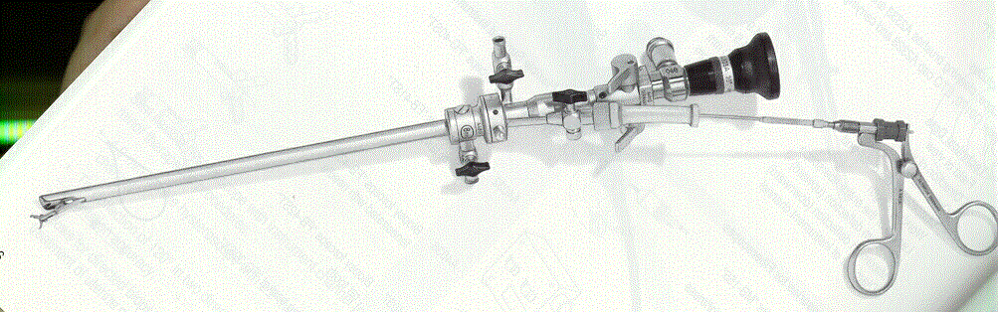
Rigidní diagnostický hysteroskop

Slide 66
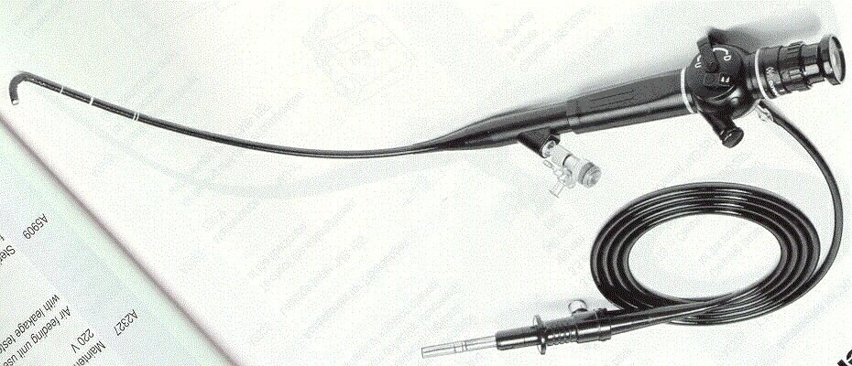
Flexibilní diagnostický hysteroskop

Slide 67
Hysteroskopie – instrumentárium
bioptické kleště na odběr materiálu – Ø 2 mm
resektoskopická souprava na hysteroskopické operace
různé typy elektrod – rollerball, loop a pod., endobalon
další materiál: irigační roztok – sorbitol
5 %, katétry na kanylaci tub, intratubární tělíska

Slide 68
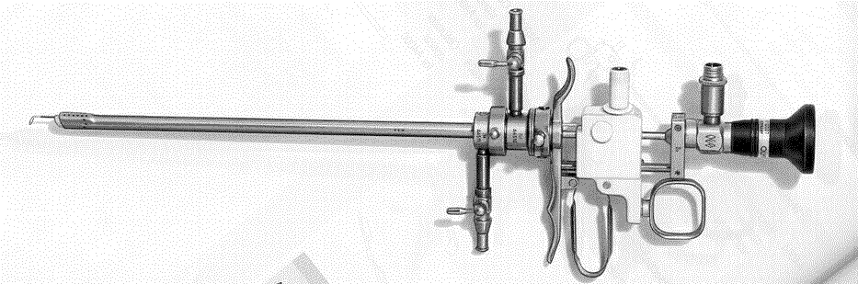
Operační resektoskop

Slide 69
Indikace hysteroskopických operací
diagnostická hysteroskopie s cílenou biopsií
resekce, ablace endometria
ablace polypů
resekce uterinního septa
enukleace submukózních myomů
lyze synechií (sy Ashermann)

Slide 70
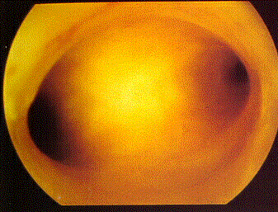
Normální hysteroskopický nález

Slide 71
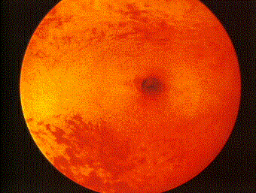
Normální ústí vejcovodu

Slide 72
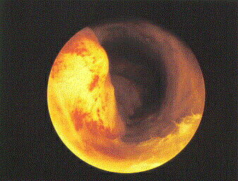
Submukózní myom

Slide 73
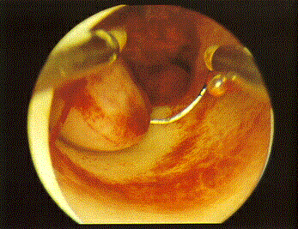
Resekce submukózního myomu

Slide 74
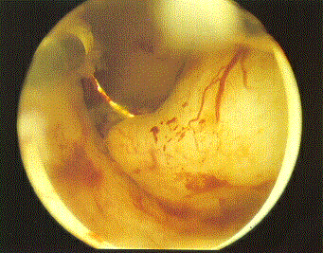
Resekce submukózního myomu

Slide 75
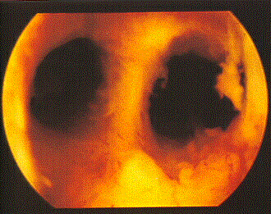
Děložní septum

Slide 76
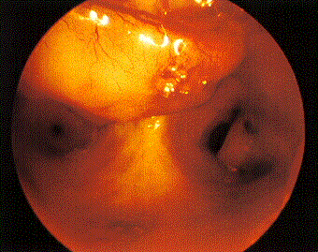
Endometriální polyp v oblasti děložního septa

Slide 77
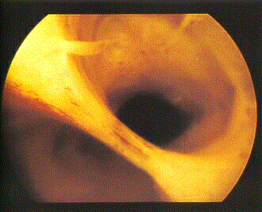
Intracervikální adheze

Slide 78
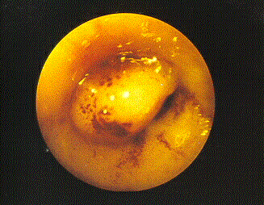
Endometriální polyp

Slide 79
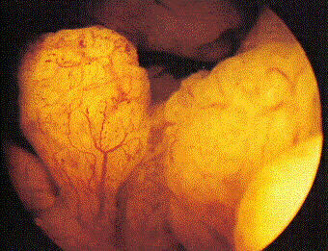
Endometriální karcinom

Slide 80
Komplikace hysteroskopie
Včasné – peroperační komplikace:
  krvácení
  poranění čípku děložního
  fosse route, perforace dělohy
  poranění břišních orgánů
  anesteziologické komplikace

Slide 81
Komplikace hysteroskopie
Pozdní – pooperační komplikace:
  krvácení
  „fluid overload “ syndrom
  infekce, zánět
  Ashermannův syndrom
  istmocervikální insuficience

Slide 82
Novinky v gynekologické miniinvazivní chirurgii
Mini–laparoskopie
LAVHy s použitím Kohova manipulátoru
3D zobrazení systémem Viking
Redukce bolesti ramen při laparoskopii
Obrazový filtr – narrow band imaging (NBA)
Budoucnost chirurgie

Slide 83
Novinky
Mini-laparoskopie

Slide 84
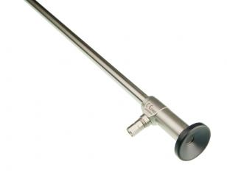
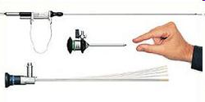
Mini-laparoskopie 1
Velikost portů 2–5 mm
Minimální incize

Slide 85


Mini-laparoskopie 2
laparoskop Xion – průměr 5,5 mm
  optický systém s clonou
  prvotřídní vláknová optika
  přímé napojení kamery
rozšířené zorné pole
optika eliminující distorzi
adaptéry pro různé sytémy

Slide 86

Mini-laparoskopie 3
Rychlá diagnostika
  endometrióza
  neplodnost
  chronická pelvagie
Rychlejší hojení
Menší pooperační bolest
Kosmetický efekt
Regionální vs. celková anestezie
Ambulantní laparoskopie

Slide 87
Mini-laparoskopie 4
Méně panorapatický pohled
Méně světla v dutině břišní
Obtížná extrakce vzorků

Slide 88
Novinky
LAVHy s použitím Kohova manipulátoru

Slide 89

LAVHy s použitím Kohova manipulátoru 1
Složení
  Kohův kroužek (3 velikosti)
  vaginální pneumo-okluder (balón)

Slide 90
LAVHy s použitím Kohova manipulátoru 2
Bezpečnější preparace parametrií a vizualizace kritických anatomických struktur
  vasa uterina
  odtlačení ureteru
  vesikouterinní plika, vaginální fornixy
  sakrouterinní vazy
Přesné určení linie kolpotomie
  vizualizace vaginalních fornixů
Utěsnění pneumoperitonea během
incize pochvy
Individualizace dle velikosti cervixu
Výsledek – dobrá anatomická vizualizace a kontrola chirurga

Slide 91
LAVHy s použitím Kohova manipulátoru 3
Interní grant FN Brno 2007–2009
Laparoskopická hysterektomie s pomocí Kohova manipulátoru
Cíl:
  zavédení techniky do praxe na GPK
  zhodnocení a výsledky 15 LH
Možnost využítí robota DaVinci
Ekonomický přínos
  abdom. hyster. – 4 000 Kč
  LAVHy do 12 t.g. – 15 000 Kč
  LH + Koh – 17 500 Kč

Slide 92


LAVHy s použitím Kohova manipulátoru 4
Charles H. Koh, MD
Professor of Obstetrics and Gynecology
Medical College of Wisconsin, USA

Slide 93



LAVHy s použitím Kohova manipulátoru 5

Slide 94


LAVHy s použitím Kohova manipulátoru 6

Slide 95

LAVHy s použitím Kohova manipulátoru 7

Slide 96

LAVHy s použitím Kohova manipulátoru 8

Slide 97

LAVHy s použitím Kohova manipulátoru 9

Slide 98

LAVHy s použitím Kohova manipulátoru 10

Slide 99

LAVHy s použitím Kohova manipulátoru 11

Slide 100
Novinky
3D zobrazení systémem Viking

Slide 101

3D zobrazení systémem Viking 1
Reprodukovat při LSK opravdový trojrozměrný obraz jako při otevřené operaci
Binokulární vidění
  stereopsie – rozdílná orientace každého oka při pohledu na stejný objek
  paralaxa – rozdílný obraz v každem oku

Slide 102

3D zobrazení systémem Viking 2
Miniaturní displej před každým okem
na speciální helmě

Slide 103
3D zobrazení systémem Viking 3
3D kamera napodobuje přirozenou oční paralaxu
Hluboká percepce – schopnost identifikovat v zorném poli vzdálenější a bližší body
Možnost využití stávajícího LSK instrumentaria
Široké zorné pole
Věrná reprodukce barev
Vysoké rozlišení
Hmotnost helmy
Cena pro nemocnice – 200 000 EUR

Slide 104
Novinky
Redukce bolesti ramen při laparoskopii
(LSKBolest)

Slide 105
Redukce bolesti ramen při laparoskopii 1
Cíl:
  Zhodnocení efektivity jednoduchého
  klinického manévru na intenzitu bolesti ramen
Intervence:
  5x prodýchnutí pacienta ventilátorem bezprostředně po operaci – eliminace
  residuálního CO₂ z dutiny břišní
Phelps, P et al. Amer Obstet and Gynecol, 2008, vol. 111(5), pp. 1155–1160

Slide 106
Redukce bolesti ramen při laparoskopii 2
Prospektivní randomizována studie GPK
  rok řešení 2008–2009
  LSK výkony na GPK – kontrolní a sledovaný soubor
Předpokládaný výsledek:
  snížení intenzity bolesti ramen po LSK
  výskyt nauzey a zvracení
  hodnocení délky operačního výkonu a typu operace na intenzitu bolesti ramen

Slide 107
Novinky
Obrazový filtr Narrow band imaging (NBA)

Slide 108


Obrazový filtr – NBA 1
Technika optického filtru
Radikalní zlepšení při vizualizaci cév
Dva světelné svazky
  modrý (415nm)
    povrchové kapiláry
  zelený (540nm)
    subepiteliální cévy
Vysoký kontrast při kombinaci obou paprsků
Zobrazení na monitoru
  kapiláry – hnědé
  suepitelální cévy – modrozelené

Slide 109

Obrazový filtr – NBA 2
Léze endometriozy v běžném obraze
Stejné léze v NBI zobrazení – viditelné „satelitní léze“

Slide 110
Obrazový filtr – NBA 3
Gastroenterologie – analýza slizničních
změn při endoskopii jícnu, žaludku a colon
Identifikace endometriozy v gynekologické operativě
Identifikace satelitních lézí
SLL po excizi endometroidních ložisek
  jizvy vs. endometrioza
Nutnost „zvyknout si“ na nový obraz
J Minim Invasive Gynecol. 2007, vol. 14 (4):393–4

Slide 111
Novinky
Budoucnost chirurgie

Slide 112

Budoucnost chirurgie 1
Chirurgie přes přirozené tělní otvory s využitím mini LSK Minilaparoscopy Assisted Natural Orifice Surgery (MANOS) – culdolaparoscopie
Vaginalní port:
  insuflace
  visualizace
  operování
  extrakce

Slide 113
Budoucnost chirurgie 2
Transluminální endoskopická chirurgie s využitím přirozených tělních otvorů Natural Orifice Translumenal Endoscopic Surgery (NOTES)
  bezjizevné abdominální operace s použitím endoskopu zavedeného do přirozených tělních otvorů(ústa, žaludek, střevo, urethra, anus, vagina, moč. měchýř)
  odpadají jakékoliv viditelné jizvy či incize
  další významný technologický posun (podobně jako LSK v 90. letech minulého století

Slide 114

Děkuji za pozornost

